Slide 1
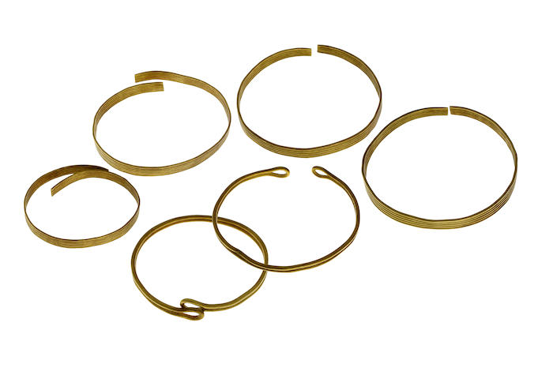
Bracelets
Commune de découverte : Pommerit-le-Vicomte Lieu-dit : «Glivinec bois de Pommerit » Où le trouver ? Rennes (35) - Musée de Bretagne 35039 Rennes Domaine : Parure;Dépôt votif Période chronologique : Age du Bronze ancien [- 2200/ - 1600] Dimensions : Circonférence : 6 cm Poids 13,4 g
© collection musée de Bretagne, licence CC0
Description : Six bracelets en or de l’âge du Bronze final (-1400 à -800). À la fin de l’age du Bronze, la métallurgie est en pleine expansion et la Bretagne se trouve au cœur d’un vaste réseau d’échanges. Si les dépôts d’objets en bronze sont assez fréquents, ceux présentant des objets en or sont bien plus rares. Cette pratique d’enfouissement est sans doute à associer à un culte religieux ou funéraire.

